Slide 1
Sieci
komputerowe
Mikołaj Lemański IJ

Slide 2
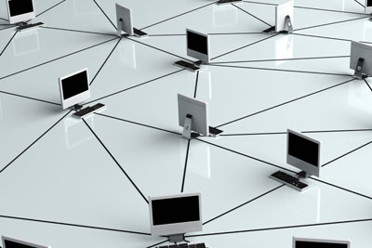
Sieć komputerowa
Definicja sieci komputerowej mówi, że jest to połączenie przynajmniej dwóch komputerów w celu wymiany danych poprzez media transmisyjne wykorzystując odpowiednie protokoły komunikacyjne.
Obecnie definicję tą trzeba rozszerzyć, ponieważ zwiększyła się liczba urządzeń podłączanych do sieci i korzystających z niej. Dziś do sieci komputerowej podłączamy nie tylko komputery czy serwery, ale również telefony komórkowe, tablety, telewizory, a nawet pralki, lodówki oraz inne urządzenia AGD.

Slide 3
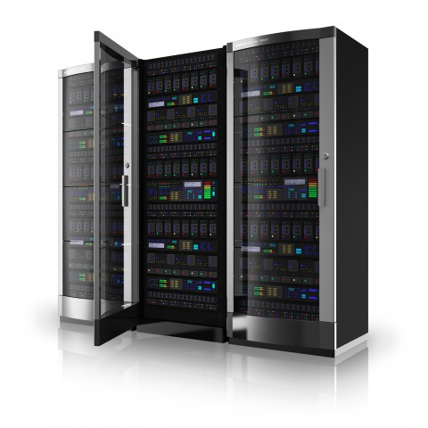
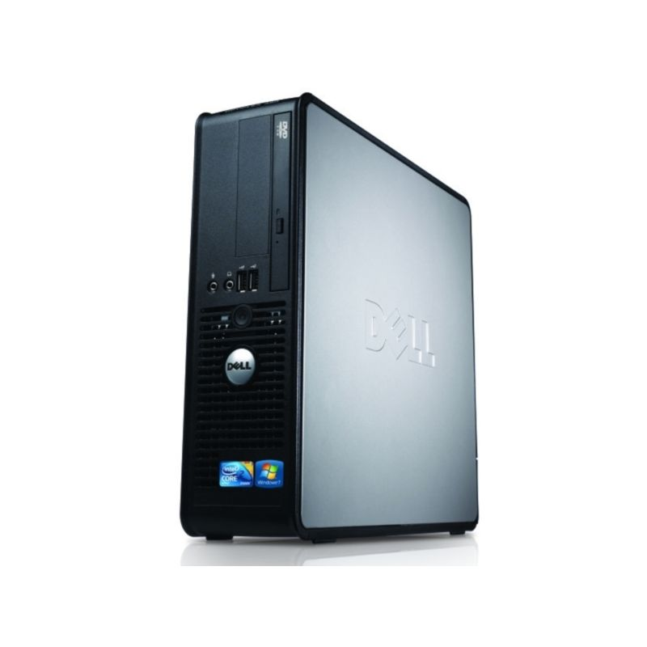
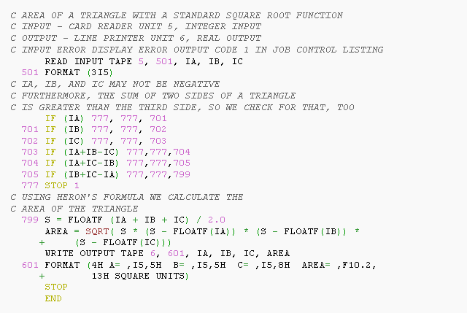
Podstawowe definicje
Serwer – komputer, na którym zainstalowane jest specjalistyczne oprogramowanie, oferujący usługi innym komputerom (WWW, poczta elektroniczna, zasoby plikowe)
Klient – komputer korzystający z usług udostępnianych przez serwer
Protokół komunikacyjny – określony sposób (język) komunikacji, dzięki któremu możliwa jest wymiana danych pomiędzy urządzeniami w sieci

Slide 4
Podział sieci ze względu na zasięg
Sieć LAN | Sieć MAN | Sieć WAN
(ang. Local Area Network) sieć lokalna, na którą składają się komputery znajdujące się w obrębie jednego budynku, biura, szkoły czy mieszkania | (ang. Metropolitan Area Network) - duża (miejska) sieć komputerowa, której zasięg obejmuje aglomerację lub miasto | (ang. Wide Area Network) to sieci komunikacji danych, które rozciągają się na dużym obszarze geograficznym, takim jak województwo, region, kraj lub świat.

Slide 5
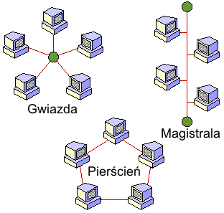
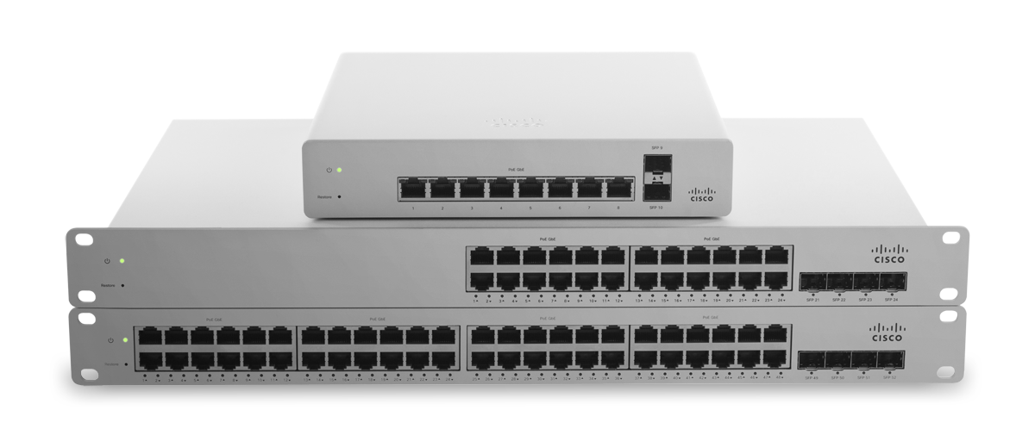
Topologie sieci komputerowych
Topologia sieci - (ang. network topology) - sposób fizycznego połączenia węzłów w sieci
Pojęcie to odnosi się głownie do sieci LAN, ponieważ więkze sieci zazwyczaj są ze sobą połączone bezprzewodowo.

Slide 6
Topologia magistrali
(szyny, liniowa)(ang. bus topology) - wszystkie elementy sieci podłączone do jednej magistrali, węzły współdzielą jedno medium kablowe
Wady:
■ Awaria kabla powoduje paraliż sieci
■ Ograniczona możliwość rozbudowy
■ Niska przepustowość
■ Obsługuje tylko jeden kanał transmisyjny
Zalety:
■ Tania budowa
■ Brak koncentratorów/przełączników
■ Jeden kabel
■ Awaria węzła nie powoduje paraliżu sieci

Slide 7
Topologia gwiazdy
składa się z punktu centralnego koncentratora (hub) lub przełącznika (switch), do
którego są podłączone wszystkie inne węzły sieci. Gwiazdy są najpopularniejszymi
topologiami stosowanymi w sieciach LAN
Wady:
■ Większa ilość kabli
■ Ograniczenie odległości stacji roboczej
od koncentratora
■ Uszkodzenie koncentratora
powoduje całkowity paraliż sieci
Zalety:
■ Łatwa lokalizacja uszkodzenia
■ Bardzo łatwa rozbudowa sieci
■ Uszkodzenie węzła nie sparaliżuje sieci
■ Wysoka przepustowość
■ Proste zarządzanie siecią

Slide 8
Topologia pierścienia
(ang. Token Ring) każdy komputer jest połączony z innymi dwoma, co daje nam
obieg zamknięty, który potocznie nazywamy pierścieniem. Każdy komputer
zamknięty w pierścieniu pełni role wzmacniacza sygnału
Wady:
■ Niska przepustowość
■ Trudna do rozbudowy
■ Ciężka lokalizacja uszkodzeń
■ Uszkodzenie jednej stacji
powoduje paraliż sieci
Zalety:
■ Małe zużycie kabla
■ Niskie koszty budowy

Slide 9
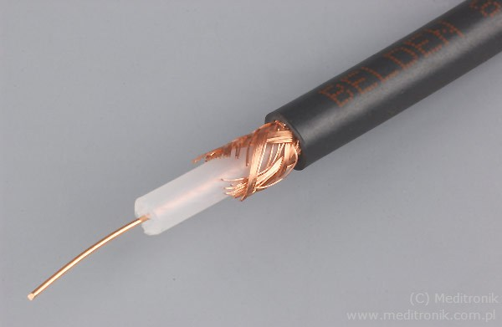
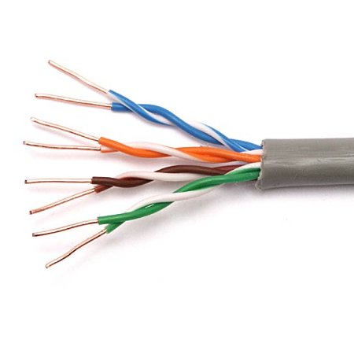
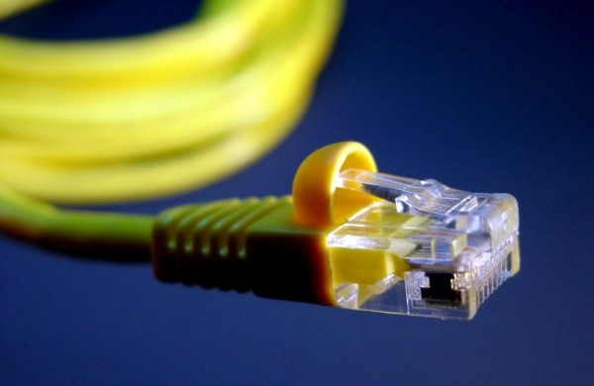
Rodzaje Mediów transmisyjnych
Kabel koncentryczny | Skrętka | Światłowód
łatwo ulega uszkodzeniu, jest wrażliwy na zginanie, zakończony złączem BNC | okablowanie miedziane zakończone złączem RJ-45, wyróżniamy skrętki ekranowane i nieekranowane | okablowanie optyczne przewodzące impulsy świetlne, różne złącza

Slide 10
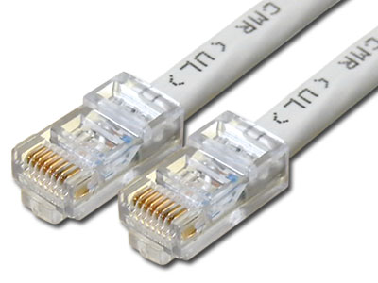
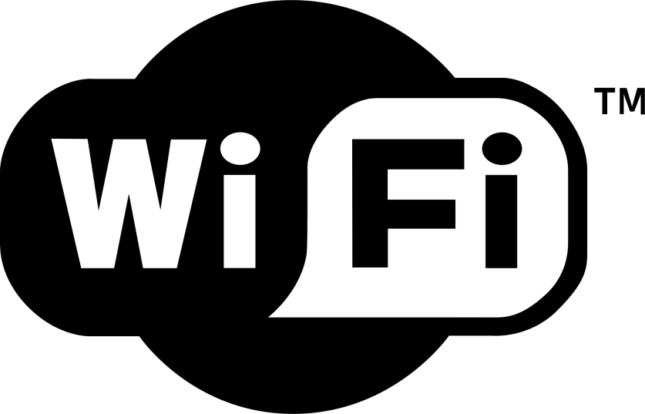
Standard Ethernet, Wireless Wi-Fi
Ethernet (IEEE 802.3)
nazwa standardów wykorzystywanych w budowie głównie lokalnych sieci
komputerowych. Obejmują one specyfikację przewodów, złącz (RJ-45)
oraz przesyłanych nimi sygnałów.
Bezprzewodowe sieci lokalne (WLAN, IEEE 802.11)
(ang. Wireless Local Area Network) to sieci realizujące połączenie między
komputerami bez użycia okablowania. Medium transmisyjnym przenoszącym
sygnały są najczęściej fale radiowe (mikrofale)

Slide 11
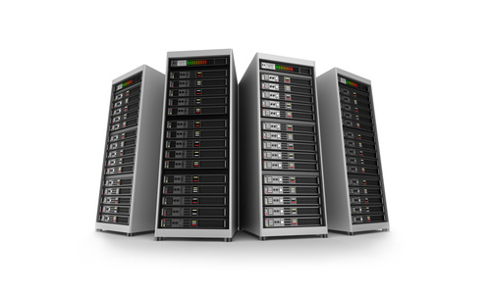
Urządzenia sieciowe

Slide 12
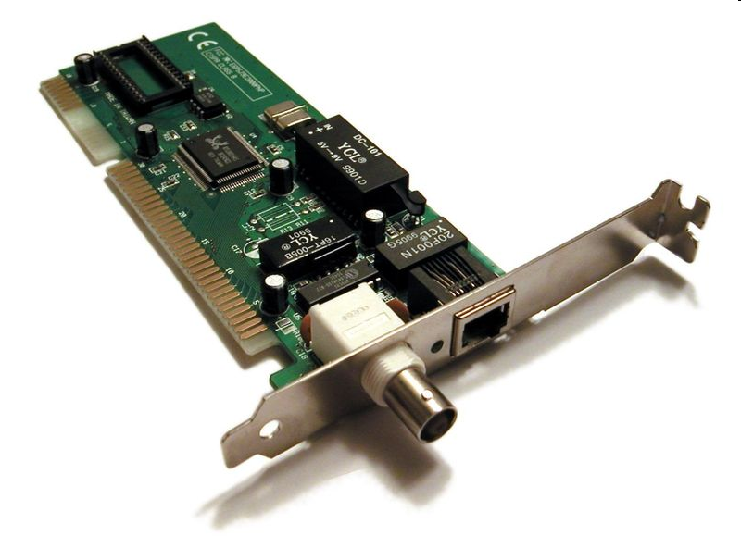
Karta sieciowa
Każdy komputer, który ma pracować w sieci, musi mieć zainstalowany adapter
umożliwiający fizyczne przyłączenie okablowania sieciowego lub odbiór danych
radiowych. Najczęściej przyjmuje on postać karty rozszerzeń montowanej w
gnieździe magistrali PCI, PCI-Express lub też zewnętrznego adaptera USB.
Każda karta sieciowa posiada unikatowy adres sprzętowy MAC wykorzystywany do
identyfikowania komputera w sieci.

Slide 13
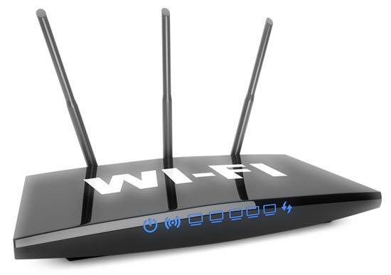
Router
To urządzenie, które służy do łączenia sieci komputerowych, na przykład sieci
Internet z domową siecią lokalną. Za pomocą wbudowanych mechanizmów (np.
NAT) ruter kieruje ruchem pakietów w sieci - wyznacza dla nich odpowiednią trasę.
To właśnie od procesu trasowania (ang. routing) wzięła się nazwa urządzenia.
Rutery w małych sieciach zwykle
posiadają zintegrowany przełącznik
(switch) i punkt dostępowy WiFi.

Slide 14
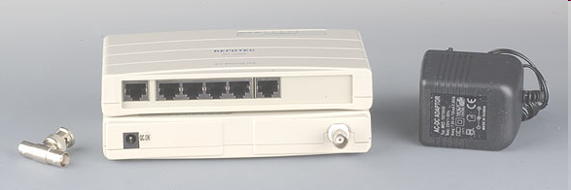
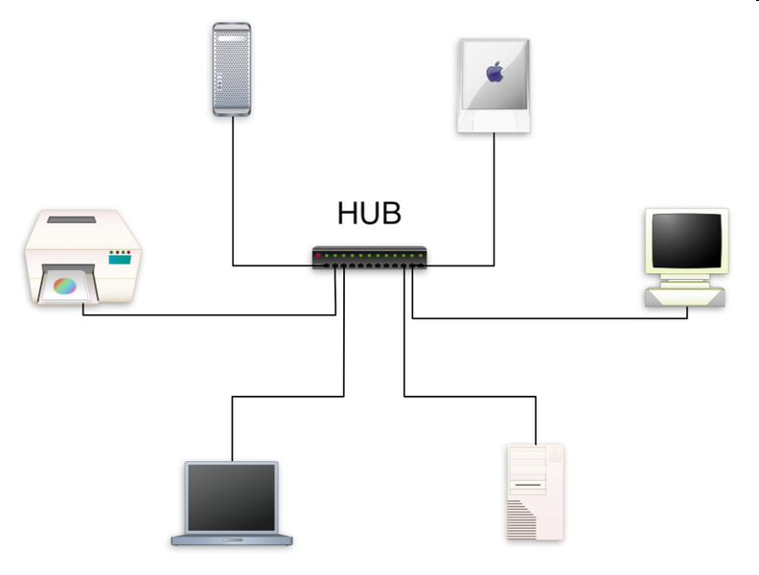
Koncentrator
(ang. hub) dziś już nie stosowane sieciowe urządzenie służące do realizacji
połączeń między komputerami w sieciach Ethernet opartych na topologii gwiazdy.
Pośrednicząc w połączeniu, rozsyła zapytania do wszystkich komputerów
uruchomionych w sieci. Dane trafiają do każdego aktywnego węzła, jednak
odpowiada tylko ta maszyna, dla której przeznaczone są dane pakiety, pozostałe
ignorują cudze pakiety.
W sieciach z koncentratorem dochodzi
do nadmiarowej transmisji danych, co
sprzyja powstawaniu kolizji, czyli sytuacji
w której dwa komputery w tym samym
czasie usiłują wysłać pakiet przez łącze.
Rozsyłanie danych do wszystkich
komputerów w sieci nie sprzyja również
bezpieczeństwu - komputer wyposażony
w odpowiednio skonfigurowaną kartę
sieciową może przechwytywać wszystkie
dane przesyłane w danej sieci

Slide 15
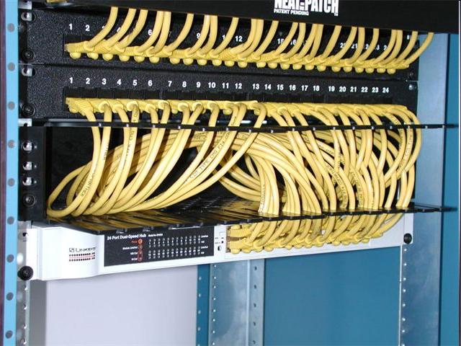
Przełącznik
Urządzenie centralne służące do realizacji połączeń między
komputerami w sieciach Ethernet opartych na topologii gwiazdy.
Przełącznik przechowuje w wewnętrznej pamięci numery MAC
interfejsów sieciowych, które są skojarzone z portami RJ-45 do których
podłączone są komputery. Dzięki sprawdzeniu adresu każdej ramki
danych switch przesyła pakiety tylko do właściwego komputera
Bezpośrednie połączenie między komputerem nadającym pakiety oraz
odbierającym je pozwala w pełni wykorzystać przepustowość sieci.

Slide 16
Wyróżniamy dwa podstawowe rodzaje sieci
Sieci równorzędne (peer-to-peer, P2P)
Sieci klient-serwer (client-server)

Slide 17
Sieci równorzędne
Peer-to-peer, P2P – model komunikacji w sieci komputerowej zapewniający wszystkim hostom te same uprawnienia, w odróżnieniu od architektury klient–serwer w sieciach o architekturze równorzędnej każdy
komputer może być klientem (korzystać z usług oferowanych przez inne
urządzenia), serwerem (udostępniać usługi) lub być jednocześnie
klientem i serwerem.

Slide 18
Klient-serwer
(ang. client/server, client-server model) – architektura systemu komputerowego, w szczególności oprogramowania, umożliwiająca podział zadań (ról). Polega to na ustaleniu, że serwer zapewnia usługi dla klientów, zgłaszających do serwera żądania obsługi (ang. service request).
Podstawowe, najczęściej spotykane serwery działające w oparciu o architekturę klient-serwer to: serwer poczty elektronicznej, serwer WWW, serwer plików, serwer aplikacji. Z usług jednego serwera może zazwyczaj korzystać wiele klientów. Jeden klient, w ogólności, może korzystać jednocześnie z usług wielu serwerów. Według schematu klient-serwer działa też większość, obecnie spotykanych, systemów zarządzania bazą danych.

Slide 19
Przykłady sieci typu klient-serwer
Przykładami sieci typu klient-serwer jest Novell NetWare lub Windows Server
W każdej z tych sieci do przechowywania informacji o obiektach, np. użytkownikach, udostępnianych zasobach, uprawnieniach, służy
usługa katalogowa. W przypadku sieci NetWare usługa ta nazywana
jest eDirectory lub we wcześniejszych wersjach Novell Directory
Services (NDS). Usługa katalogowa w środowisku Windows nosi
nazwę Active Directory
Usługi katalogowe
to specjalizowany typ baz danych o strukturze najczęściej drzewa,
przeznaczony przede wszystkim do szybkiego przeglądania,
przeszukiwania i odczytu danych. Wykorzystywane są jako mechanizmy
zarządzania w środowiskach sieciowych

Slide 20
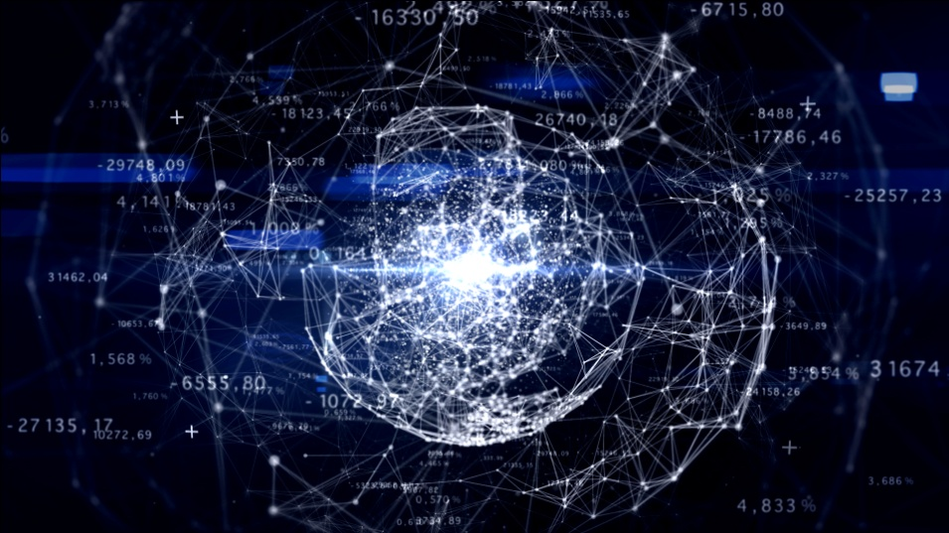
Ogólnoświatowa sieć Internet
Internet jako sieć globalna:
Najpopularniejszą globalną siecią
komputerową jest Internet. Składa
się ona z wielu sieci o mniejszym
zasięgu używających protokołu TCP/IP.
Użytkownicy korzystają z Internetu
przy użyciu programów takich jak
np. przeglądarka WWW, klient FTP,
komunikator internetowy itp.
Usługi dostępne w sieci Internet
spowodowały szereg przemian
cywilizacyjnych określanych jako
kształtowanie się społeczeństwa
informacyjnego (globalna wioska)

Slide 21
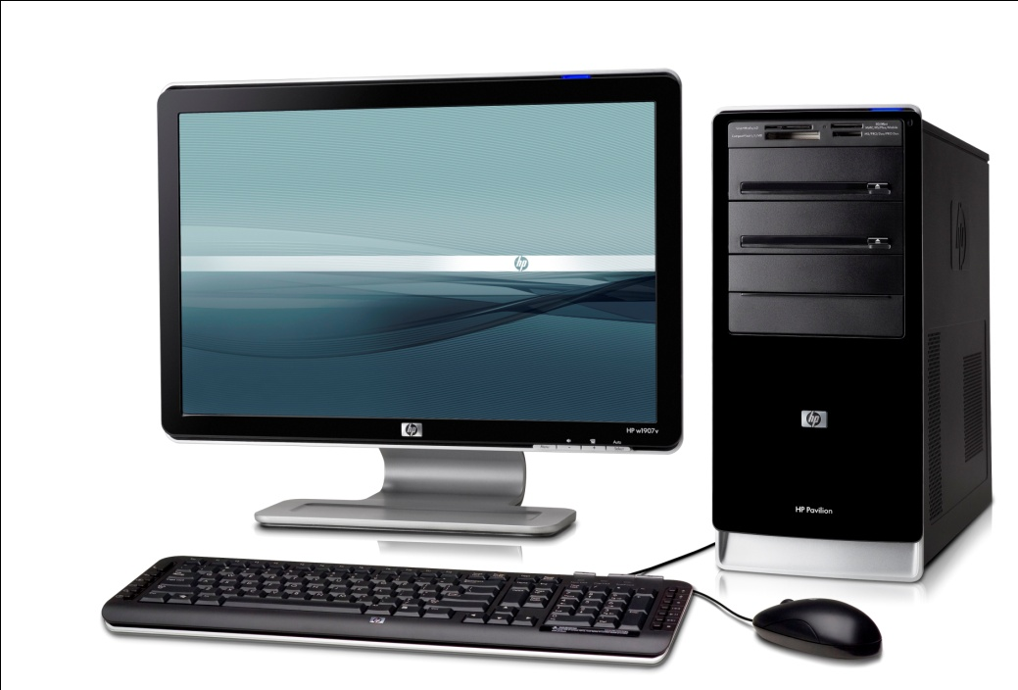
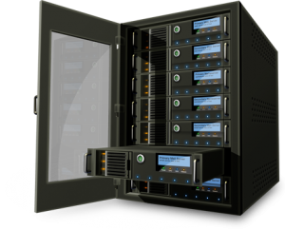
W Internecie możemy wyróżnić następujące rodzaje komputerów i urządzeń:
komputery klienckie - korzystające z różnych usług za pomocą
zainstalowanych programów, zwanych klientami (np. klient FTP)
serwery - w których instaluje się programy umożliwiające
świadczenie usług internetowych (np. serwer www)
routery - komputery lub urządzenia będące miejscem połączenia sieci
lokalnej z Internetem
Proces wymiany zasobów w sieci odbywa się za pośrednictwem tzw.
pakietów:
Pakiet (datagram, porcja informacji)
składa się z nagłówka i obszaru danych. Nagłówek pakietu zawiera
informacje wymagane do przesłania pakietu od nadawcy do
odbiorcy. Obszar danych zawiera informacje, które mają zostać
przesłane za pomocą pakietu.

Slide 22
Protokół sieciowy TCP/IP.
Aby możliwa była komunikacja między komputerami w sieci Internet
konieczne jest nadanie każdemu hostowi adresu IP, czyli unikalnego
W rzeczywistości komputery traktują adres internetowy jako liczbę
całkowitą 32-bitową - np.:34456623596
Użytkownicy Internetu nie muszą znać adresów IP (w dowolnej postaci) na pamięć. Nazwa mnemoniczna (słowna), np.:www.google.pl jest tłumaczona na adres IP dzięki wykorzystaniu protokołu DNS (Domain Name System).

Slide 23
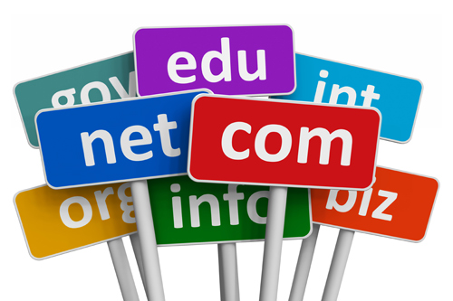
Domain Name System
złożony system komputerowy oraz prawny. Zapewnia rejestrację nazw domen
internetowych i ich powiązanie z numerami IP. Realizuje bieżącą
obsługę komputerów odnajdujących adresy IP odpowiadające
poszczególnym nazwom
Dzięki wykorzystaniu DNS nazwa mnemoniczna, np. www.onet.pl może
zostać zamieniona na odpowiadający jej adres IP: 213.180.146.27

Slide 24
Praca w sieci to nie tylko techniczna umiejętność jej wykorzystania, to
także udzielanie odpowiedzi na szereg pytań, jakie zadajemy sobie
codziennie podczas jej użytkowania. To także rozumienie zagrożeń z
nią związanych oraz przestrzeganie powszechnie przyjętych zasad
etyki. Wiążą się z tym umiejętności takie jak:
ocenianie wiarygodności odnalezionych informacji
przestrzeganie zasady ograniczonego zaufania,
ochrona prywatnych danych osobowych
świadomość poczucia anonimowości w sieci
przestrzeganie praw autorskich w sieci
znajomość skutków i symptomów uzależnienia od Internetu
rozumienie zagrożeń związanych ze złośliwym oprogramowaniem
dostęp do niewłaściwych treści, oszustwa internetowe

Slide 25
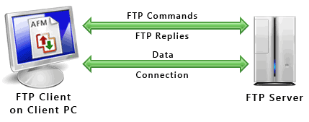
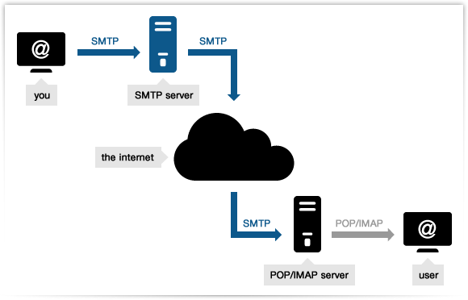
Protokoły sieciowe
HTTP
(ang. Hypertext Transfer Protocol – protokół przesyłania dokumentów
hipertekstowych) to protokół sieci wykorzystywany na stronach www.
Za pomocą protokołu HTTP przesyła się żądanie udostępnienia
dokumentu WWW oraz informacje pobrane z formularzy. HTTP
FTP
(ang. File Transfer Protocol) - to protokół pozwalający na transfer
plików pomiędzy serwerem i klientem.
SMTP
(ang. Simple Mail Transfer Protocol) – protokół komunikacyjny
opisujący sposób wysyłania poczty elektronicznej w Internecie

